Slide 1
13 december 2019

Slide 2
Mijn presentatie zal 1 en/of 2 april ook te zien zijn in Emmen.
Na die tijd zal ik deze presentatie delen . Hier alvast een voorproefje:

Slide 3
PROMO

Slide 5
Workshop Powerpoint Next Level
Voorstellen
DiVa MBO 2/3
Powerpointlessen
6 snelle PowerPoint trucs
Zelf aan de slag

Slide 6
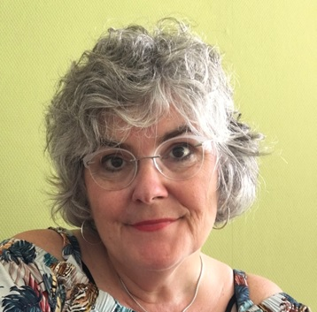
MIEE
(Microsoft Innovative Educator Expert)
Docent
I-Coach / DigiCoach
Nationaal
MediaCoach

Slide 7
Periode 1
Teams, OneNote, Outlook, Flipgrid, Word
Periode 2
Publisher , Hour of Code, Digitale Kerstkaart ,Excel,
Periode 3
“Presenteren”
Sway, Forms, PowerPoint
Periode 4
“Creëren”
Website, (instructie-)filmpjes

Slide 8
SlideZoom
Morph overgang
Ontwerp voorstel
Kleur pipet
Animatie
Achtergrond verwijderen

Slide 9
En wellicht tot ziens in Emmen!

